Slide 1
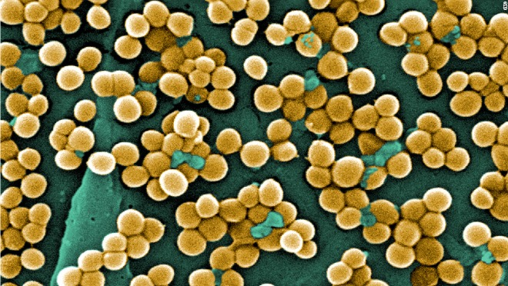
Ngộ độc thực phẩm do độc tố tụ cầu
TRUNG TÂM Y TẾ QUẬN 1

Slide 2
ĐẶC ĐIỂM
Tụ cầu vàng tên khoa học Staphylococcus aureus là vi khuẩn hình cầu, tụ thành từng cụm như chùm nho, không di động
S. aureus thường có trên da và niêm mạc mũi, họng.

Slide 3
Theo thống kê của BQL An toàn thực phẩm TP. HCM từ năm 2010 đến tháng 11 năm 2018,trong số vụ ngộ độc thực phẩm do vi sinh vật thì ngộ độc thực phẩm do tụ cầu vàng (Staphylococcus aureus) 14 vụ (chiếm 42%)

Slide 4
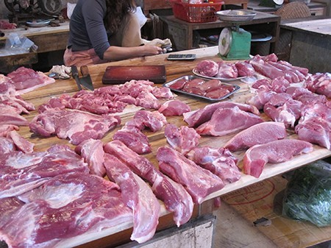
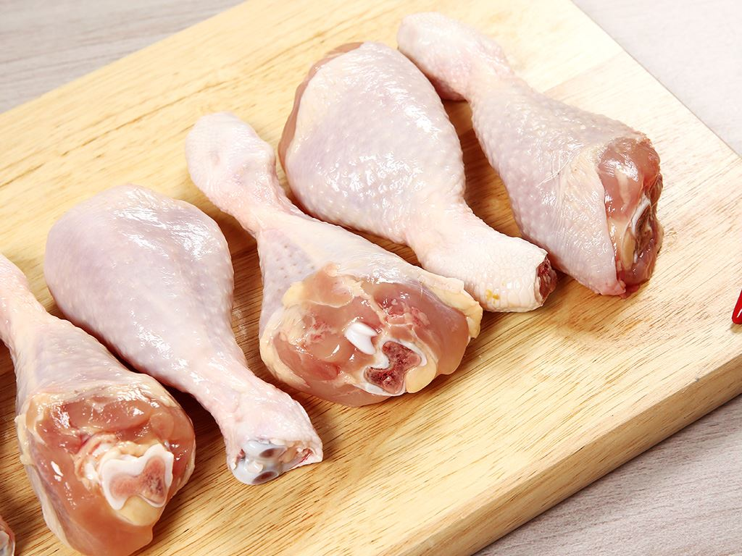
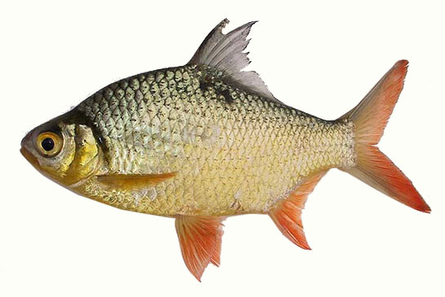
NHỮNG LOẠI THỰC PHẨM DỄ BỊ NHIỄM TỤ CẦU VÀNG
Thực phẩm giàu đạm, chất béo như thịt gia súc, gia cầm,cá.

Slide 5
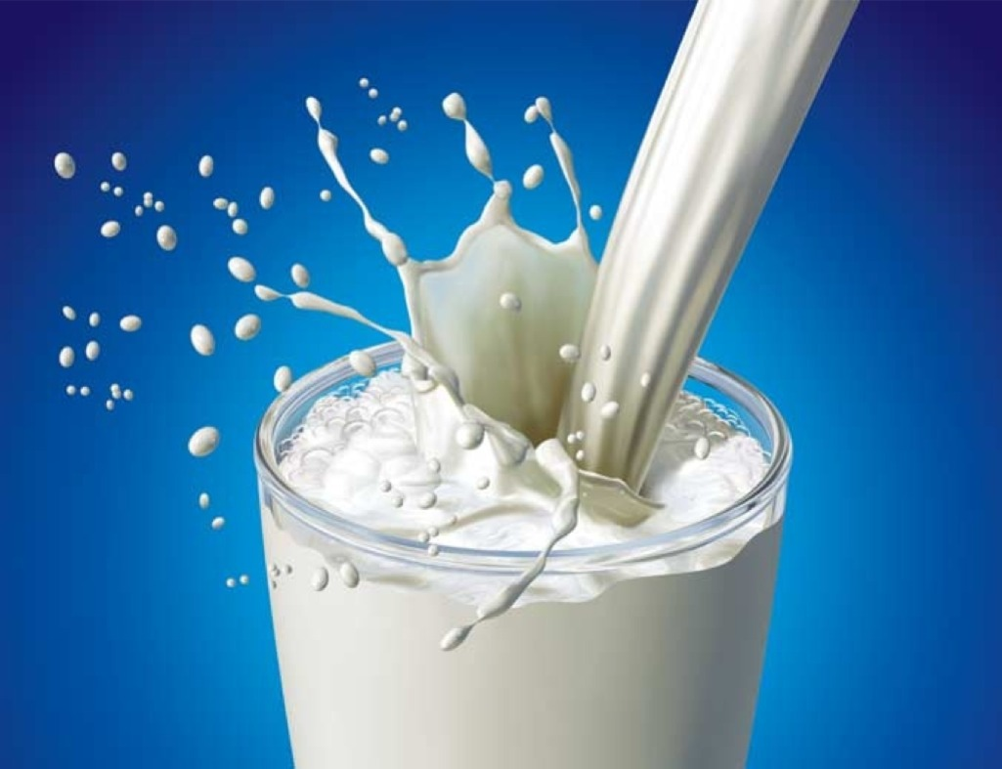
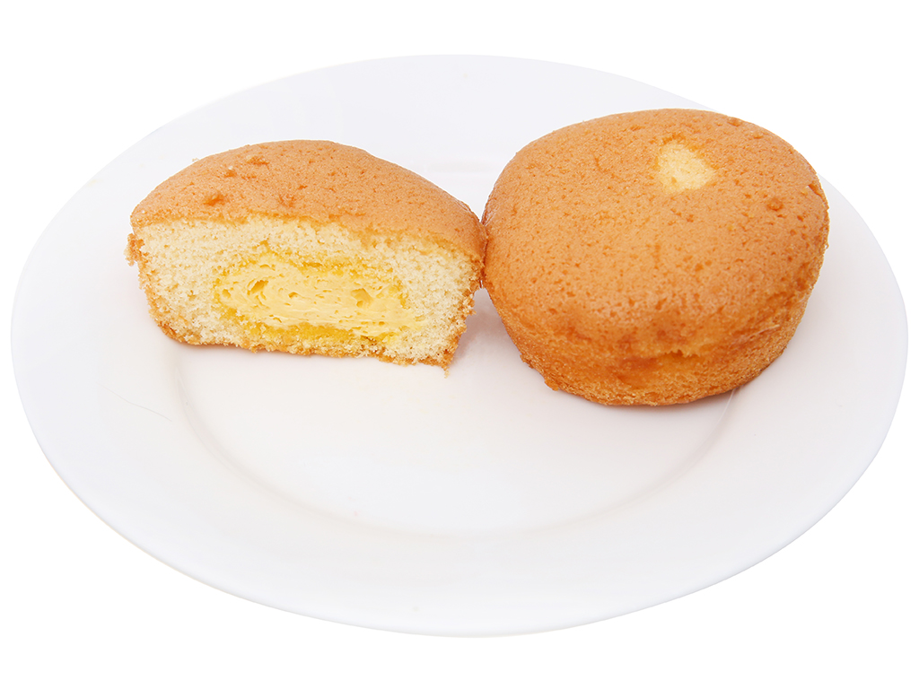
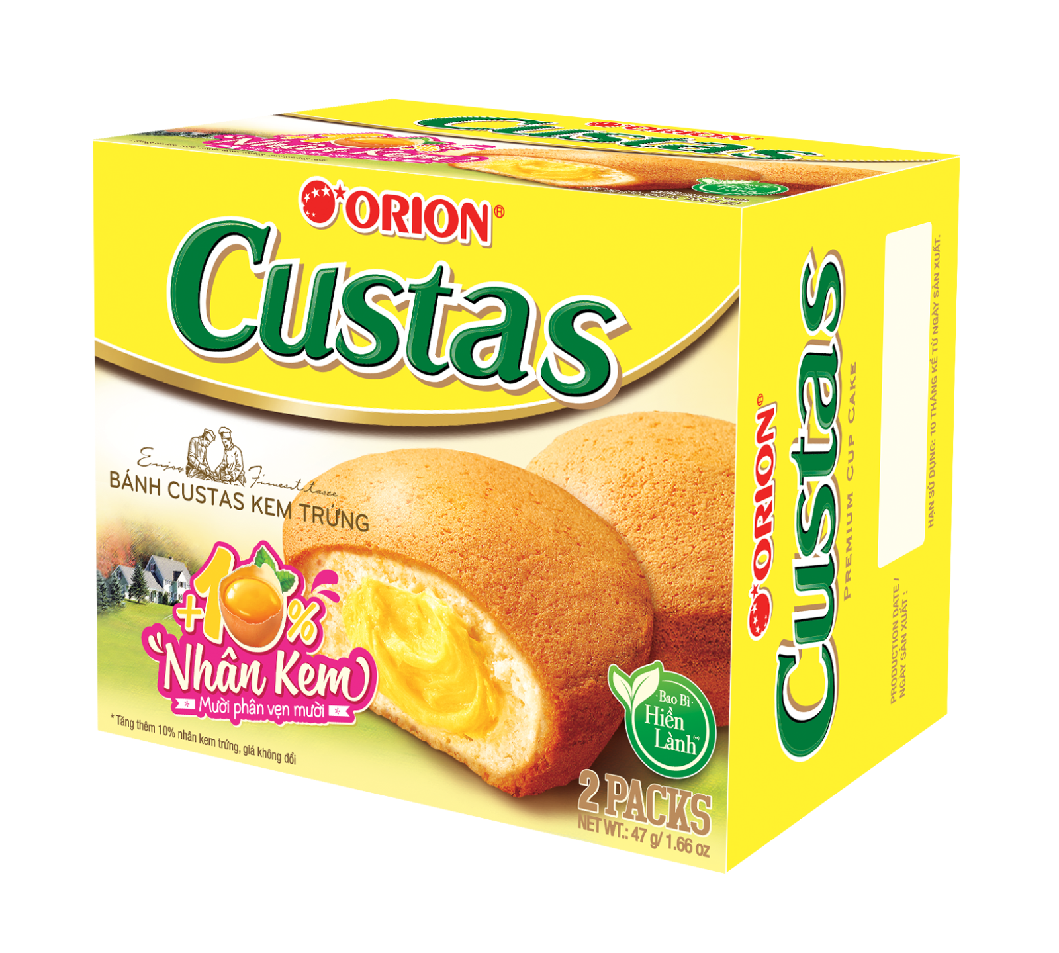
NHỮNG LOẠI THỰC PHẨM DỄ BỊ NHIỄM TỤ CẦU VÀNG
Thực phẩm có hàm lượng nước cao hoặc có nhiều tinh bột,sữa và nhiệt độ bảo quản thực phẩm không đảm bảo dễ bị nhiễm tụ cầu vàng

Slide 6
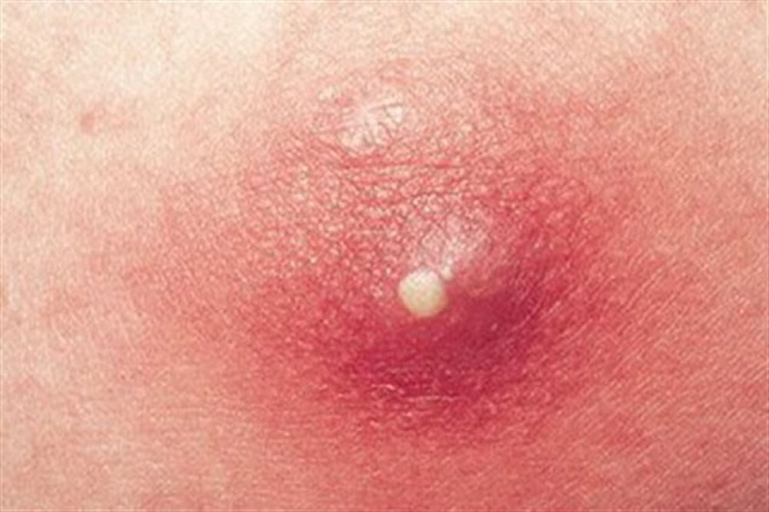
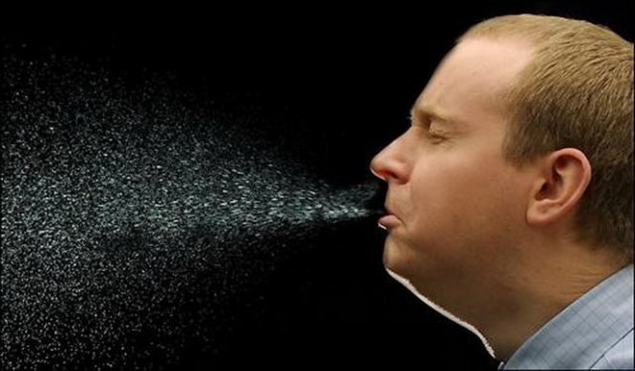
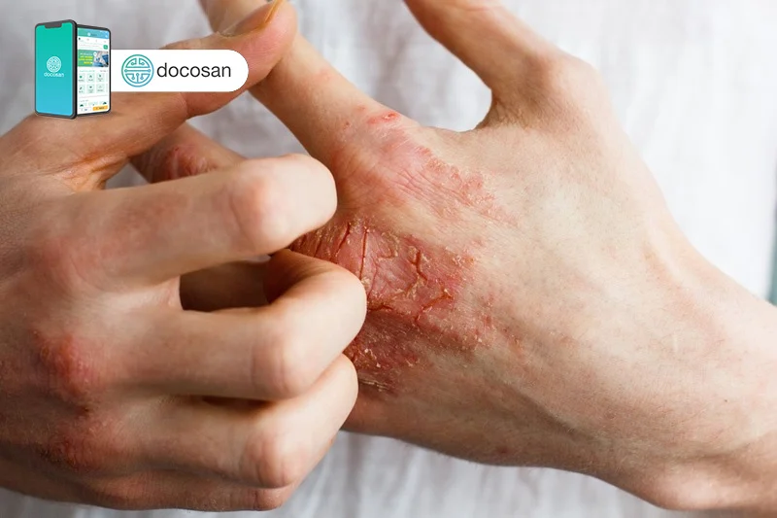
Đường nhiễm tụ cầu vàng vào thực phẩm
Môi trường chế biến không đảm bảo.
Người chế biến thực phẩm bị mắc các bệnh đường hô hấp, có mụn nhọt, vết thương ở tay.

Slide 8
Các triệu chứng thường bắt đầu từ 30 phút đến 8 giờ sau khi ăn thực phẩm bị ô nhiễm. Buồn nôn và nôn kèm theo đau quặn bụng là phổ biến nhất. Thường xảy ra tiêu chảy. Các triệu chứng thường hết trong vòng 1 ngày. Tử vong chủ yếu là ở các bệnh nhân là trẻ em bị duy dinh dưỡng, người già mắc bệnh mãn tính kèm theo

Slide 10
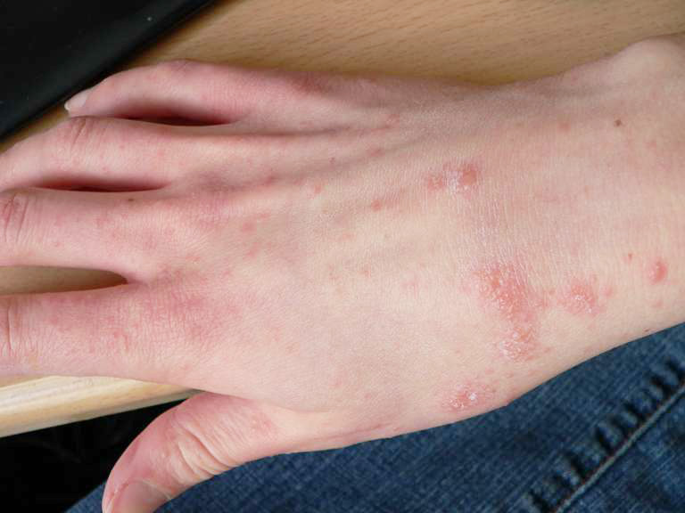
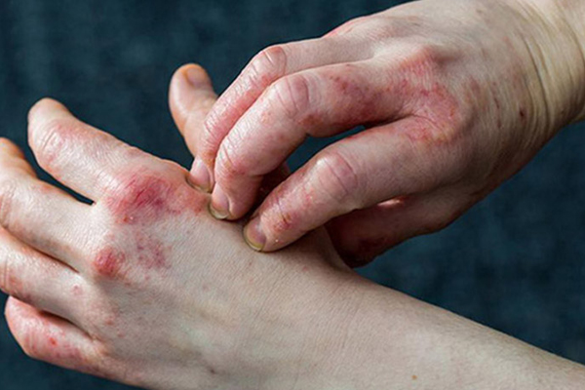
Người sản xuất, chế biến thực phẩm bị ghẻ lở, viêm họng,viêm da có mủ, viêm phế quản......,không được chế biến trực tiếp hoặc tiếp xúc với thực phẩm

Slide 11


